Slide 1
Conquète Spaciale
Sciences
Fait par : Tommy Côté
MSI
ESV

Slide 2
Quoi : Ariane V

Slide 3
À Qui : European Space Agency

Slide 4
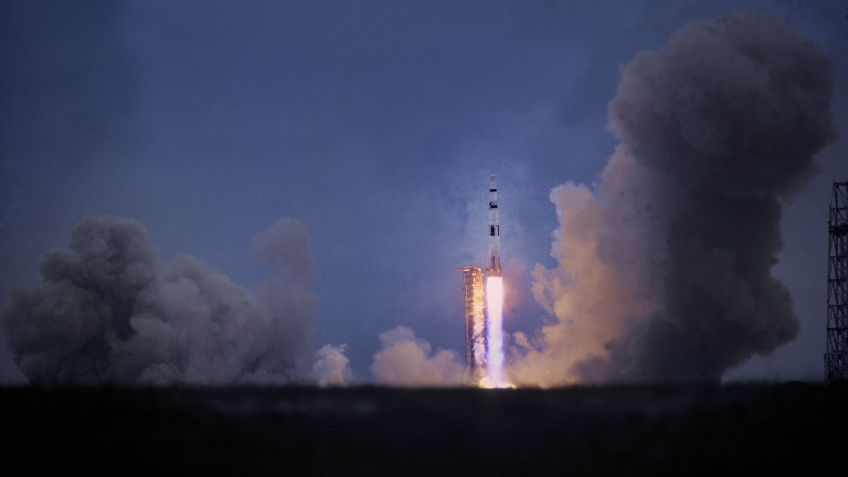
Annecdote
Elle a lancé 100 fusée depuis ca création en 1980

